Slide 1
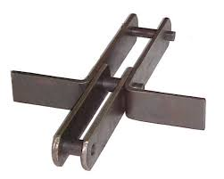
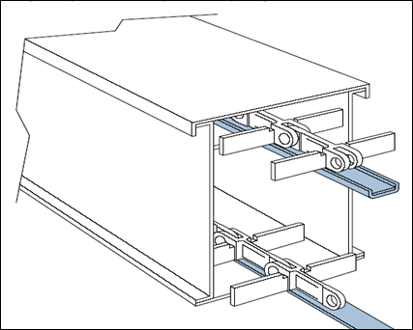
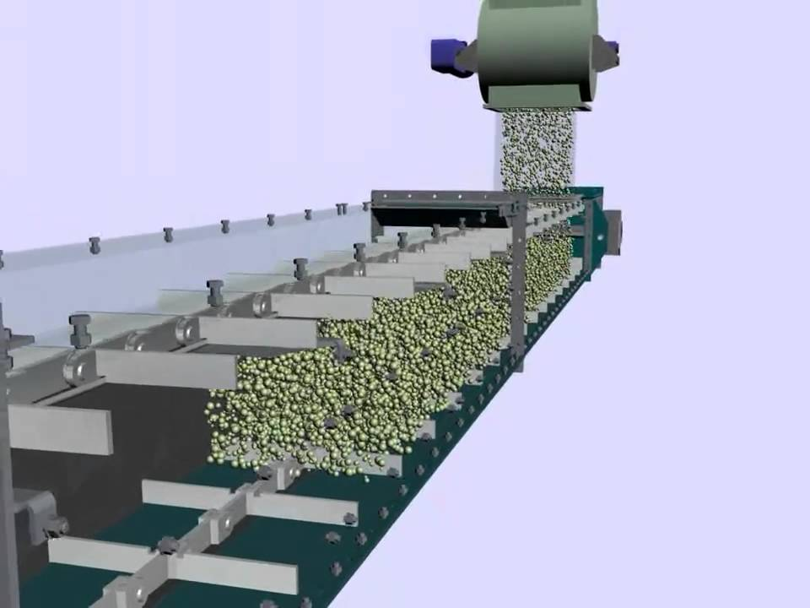
Redler

Slide 2
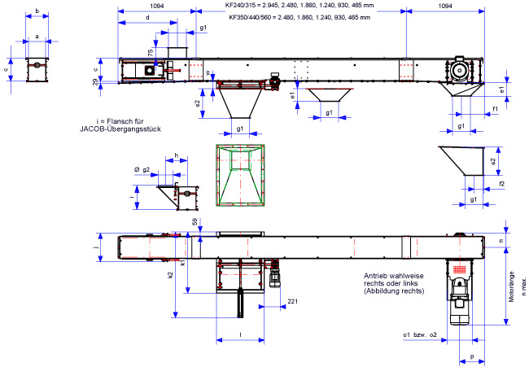
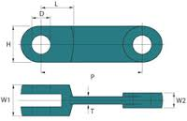
Projeto

Slide 3
Dimensões

Slide 4
Capacidade, correia horizontal

Slide 8
Cálculo
1-Dimensionar uma corrente transportadora (redler) com as características abaixo:
· Comprimento: 35 metros
· Produto a transportar: soja com peso específico 750 Kgf/m3
· Capacidade do redler: 60 T/h
· Redler horizontal

